Slide 1

Flugzeug tracker.
ADS-B Raspberry Pi Projekt
Florian Linde DESY IT
26.02.2026

Slide 2

Agenda
Folie 3: Das Ziel
Folie 4: ADS-B Basics
Folie 5: Systemarchitektur
Folie 6: dump1090: aircrafts.json Folie 7: Backend
Folie 9: Datenbank: sqlite3
Folie 10: API: Datenanreicherung
Folie 11: ePaper Codebeispiel Folie 12: Frontend Folie 18: Datenfluss Folie 19: Datenbank Problem & Lösung Folie 20: Gehäuse Folie 21: Praxistest

Slide 3
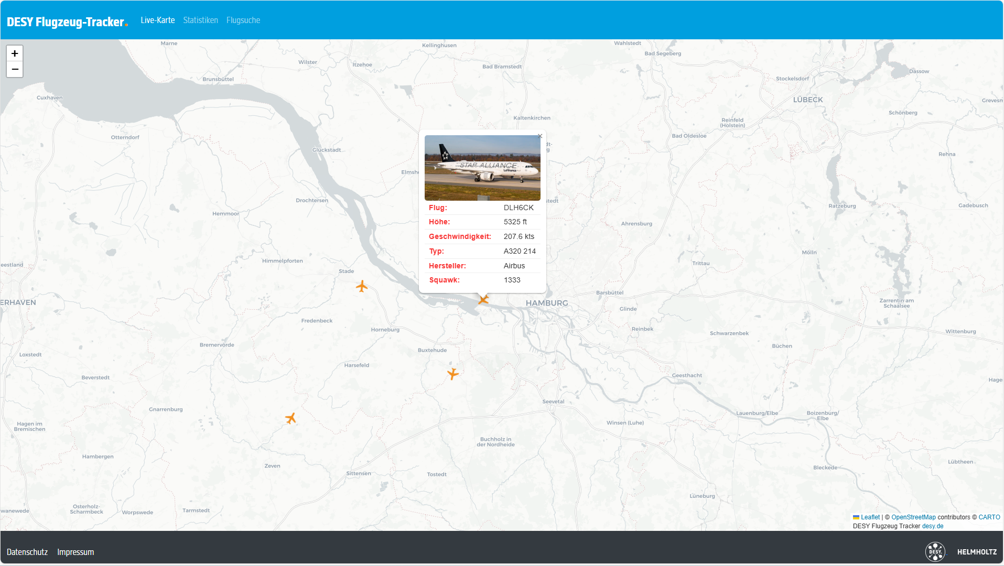
Das Ziel?
Live-Karte mit dauerhafter Speicherung und späteres Abrufen.

Slide 4
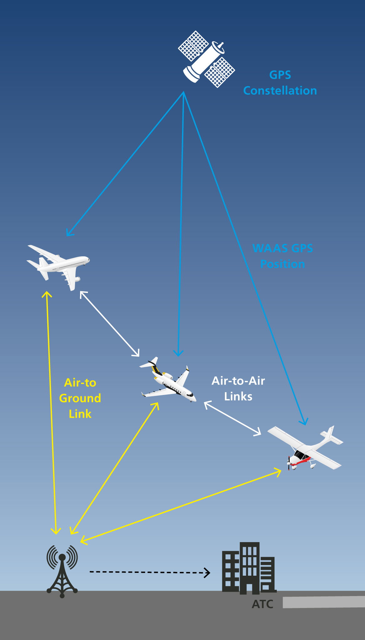
ADS-B Basics
ADS-B
IN / OUT
Automatic Dependent Surveillance - Brodcast
Man unterscheidet zwischen ADSB-IN (empfangen) und ADSB-OUT (senden).
AtA
GNSS
Ait-to-Air Links
Bestimmung der Postion durch GNSS

Slide 5
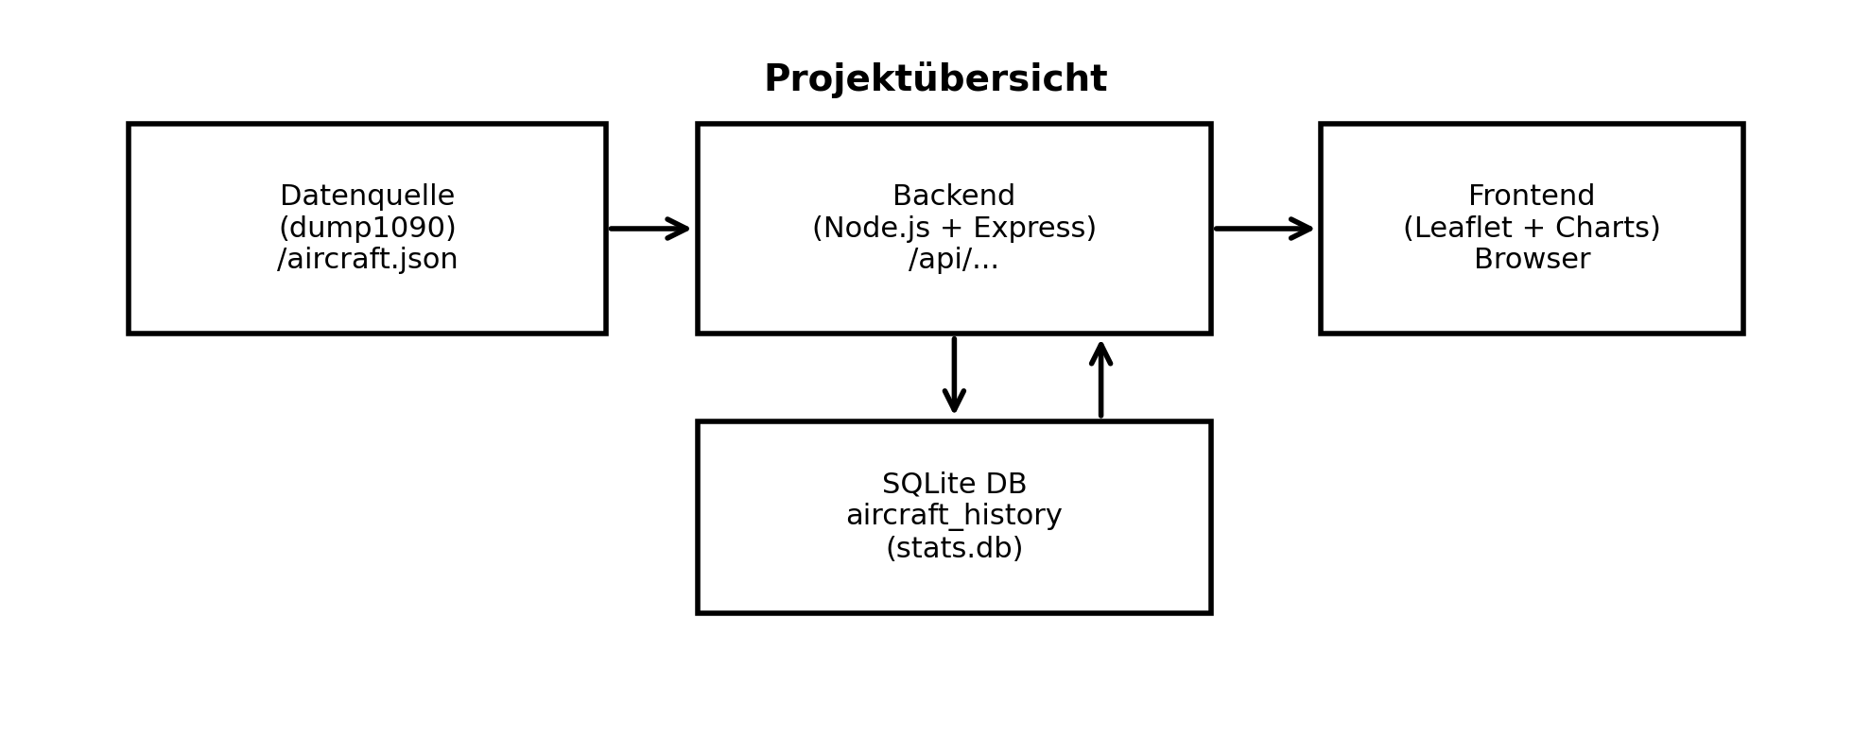
Systemarchitektur

Slide 6
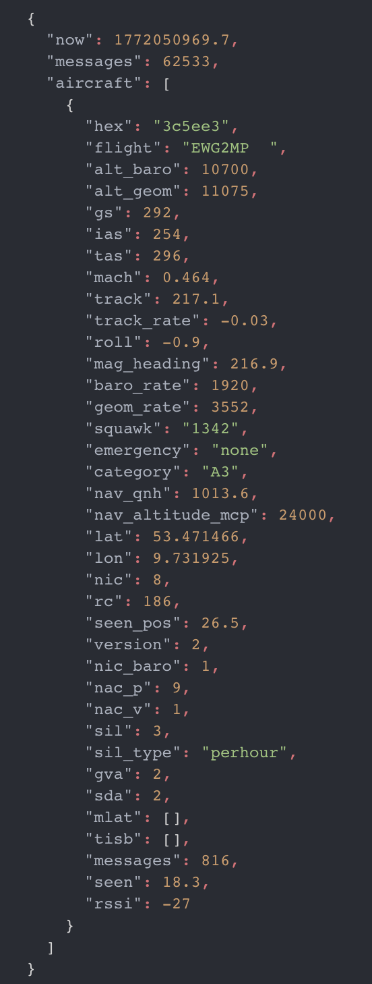

dump1090: aircrafts.json
Wichtig: nicht jede Nachricht hat immer alle Felder

Slide 7
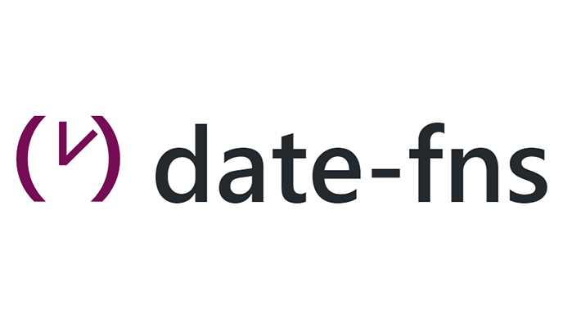


Backend
date-fns
ist eine JavaScript-Bibliothek, mit der man Datums- und Zeitwerte einfach, modular und zuverlässig formatieren, vergleichen und berechnen kann.
Express.js
ist ein schlankes Web-Framework für Node.js, mit dem man schnell Server und REST-APIs erstellt, z. B. um HTTP-Routen, Middleware und Requests/Responses in einer Webanwendung zu verwalten.
Sqlite3
ist eine leichtgewichtige, dateibasierte SQL-Datenbank, die man nutzt, um Daten ohne separaten Datenbankserver lokal in einer einzelnen Datei zu speichern und abzufragen.

Slide 8
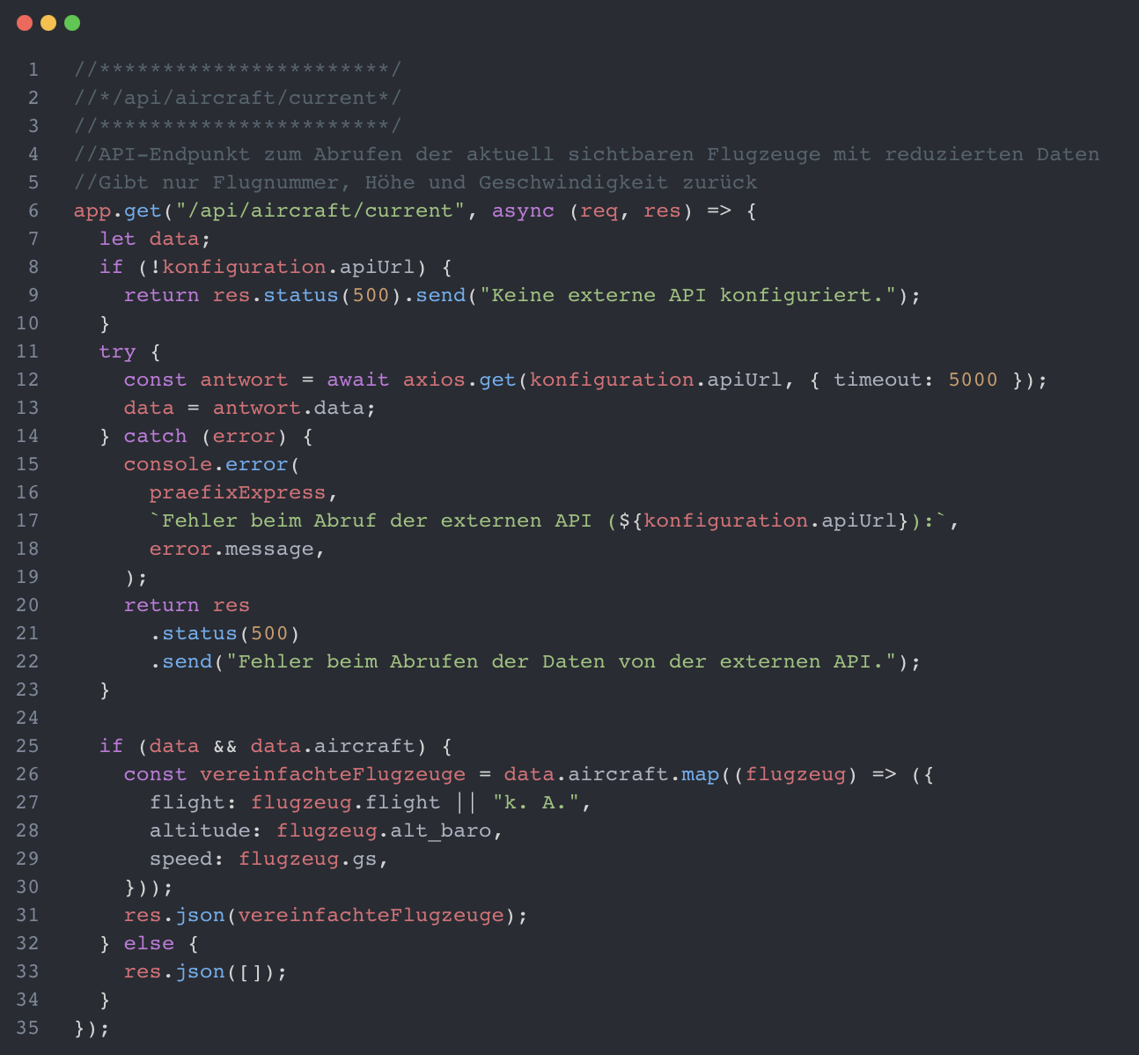
Backend Codebeispiel

Slide 9


Datenbank: sqlite3
Was ist das?
Eine leichte, serverlose Datenbank, die als eine Datei gespeichert wird
Vorteile
Kein Datenbank-Server nötig (einfach nur Datei)
Sehr wenig Wartung / Setup
Gute Performance für kleine bis mittlere Datenmengen
Einfach zu sichern/verschieben (Datei kopieren) Schnell startklar
Nachteile
Nicht ideal für sehr viele gleichzeitige Schreibzugriffe
Datenbankdatei wächst ohne Aufräumkonzept kontinuierlich
Notes:
Was ist das?
Eine leichte, serverlose Datenbank, die als eine Datei gespeichert wird.
Rolle im Projekt
Speichert ADS-B Sichtungen als History, damit Suche und Statistiken möglich sind.
Warum nutzt dieses Projekt sqlite3?
Schnell startklar, keine extra Installation, ideal für lokale Projekte und kleine Server.

Slide 10


API: Datenanreicherung
PLANESPOTTERS.NET
ist eine Online-Plattform für die Luftfahrt, die Flugzeug-Registrierungen und -Historien, Flotten von Airlines sowie eine große Fotosammlung bündelt.
HEXDB.IO
ist eine Online-Datenbank, die ADS-B ICAO-Hex-Adressen Flugzeugen zuordnet und dazu Infos wie Registrierung/Callsign, Typ und Betreiber liefert.

Slide 11



Frontend (Statisch):
Chart.js
ist eine JavaScript-Bibliothek, mit der man Daten im Browser schnell als interaktive Diagramme (z. B. Linien-, Balken- oder Kreis-diagramme) visualisieren kann.
Bootstrap 5
ist ein CSS- und JavaScript-Framework, das vorgefertigte Layout- und UI-Komponenten bereitstellt, um responsive Webseiten schnell und konsistent zu gestalten.
Leaflet.js
ist eine JavaScript-Bibliothek, mit der man interaktive Karten leicht und schnell im Browser darstellen und mit Markern, Linien und Popups anreichern kann.

Slide 12
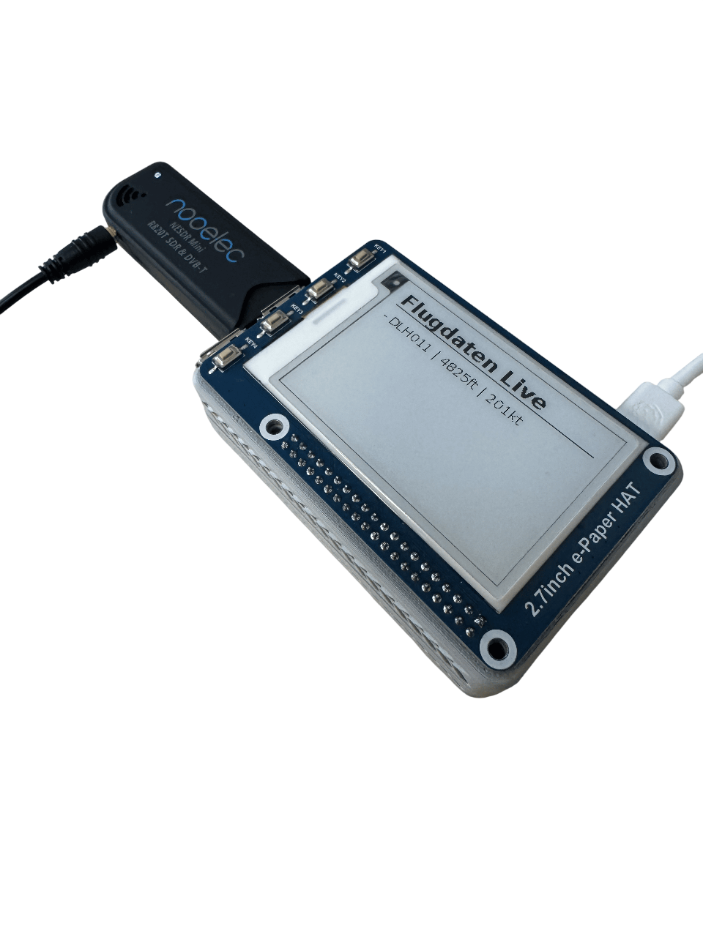
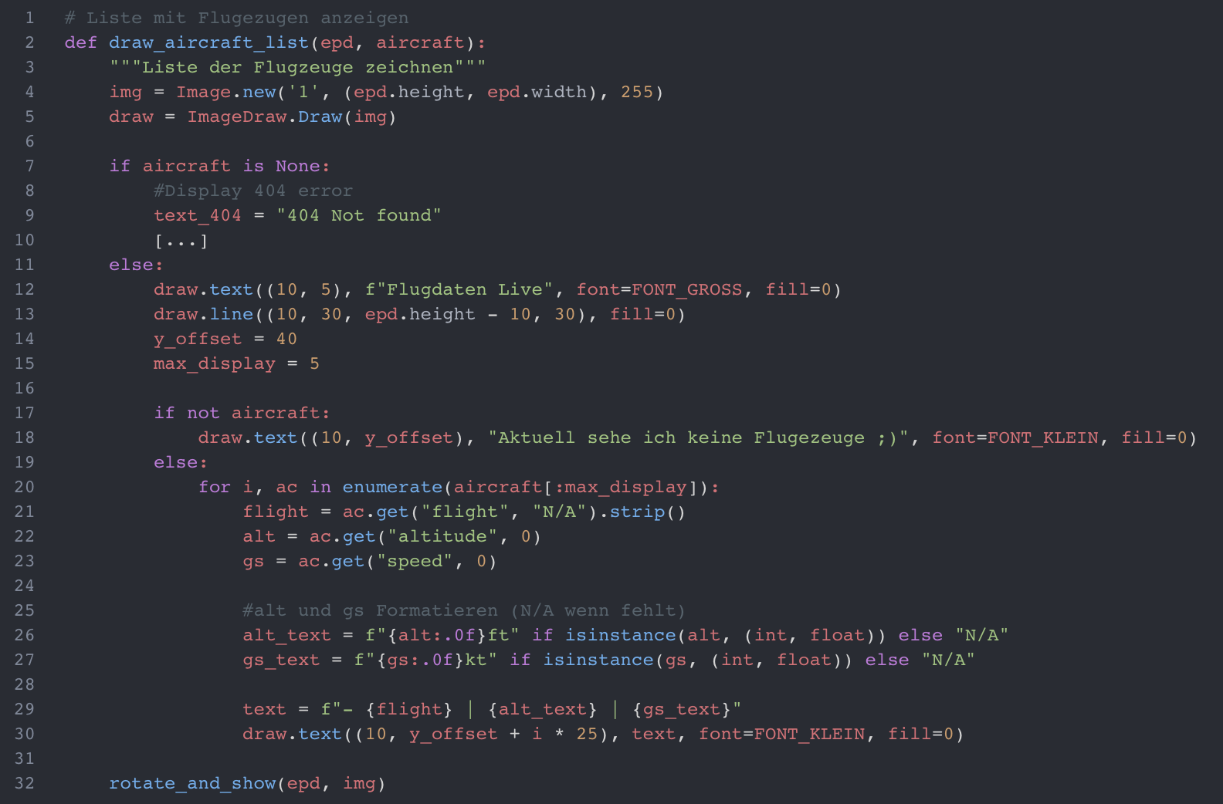
ePaper: Codebeispiel

Slide 13
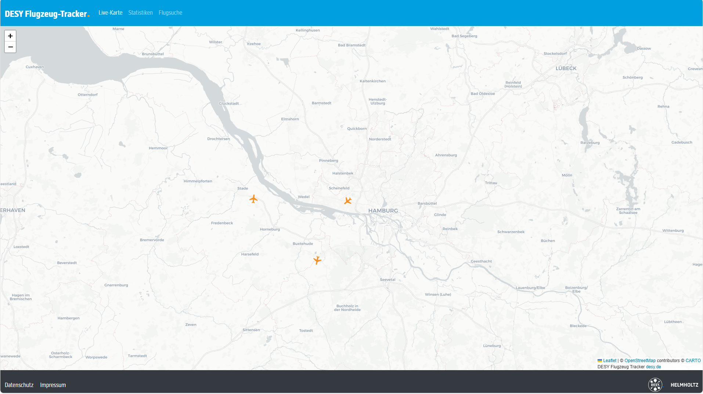
Frontend: Startseite

Slide 14
Frontend: Startseite

Slide 15
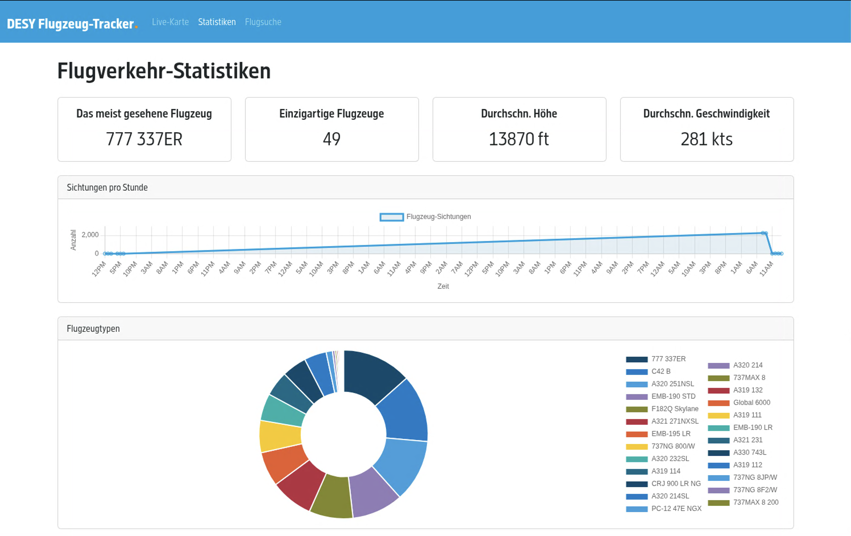
Frontend: Statistiken

Slide 16
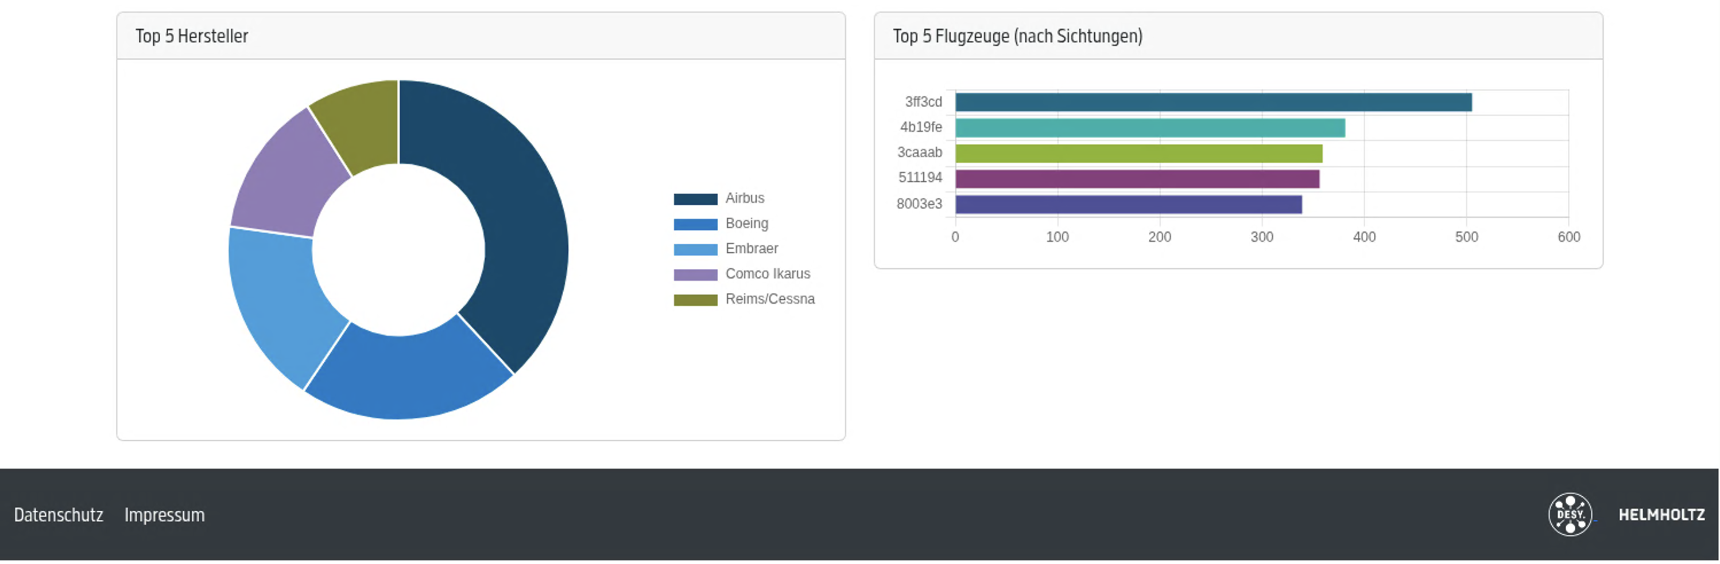
Frontend: Statistiken

Slide 17
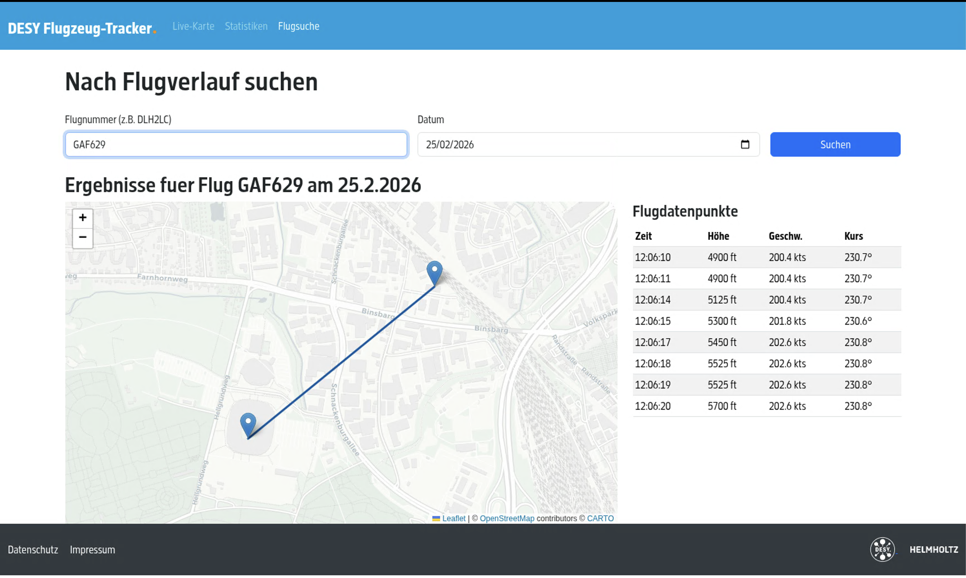
Frontend: Flugsuche

Slide 18
Datenfluss
3.
Das Backend ruft die Daten mittels Axios ab.
7.
Das Frontend aktualisiert die Daten jede Sekunde.
1.
Empfangen von ADS-B Daten mit ADSB-IN (SDR)
5.
Daten werden in der SQLite-Datenbank abgespeichert.
2.
dump1090 dekodiert den Inhalt und stellt ihn in JSON Format bereit.
4.
Die Daten werden angereichert mit Bildern, Hersteller und Typ mit hexdb.io & planespotters.net.
6.
Frontend ruft API-Schnittstelle auf und stellt jeden Flug mit icon dar.

Slide 19

Datenbank Problem & Lösung
Ursache
Race Condition beim Start: Server konnte vor abgeschlossener DB-Initialisierung starten.
Nach einem Reboot schlugen Schreibzugriffe in SQLite fehl:
Bedeutet: Prozess hatte keine Schreibrechte auf DB-Datei (stats.db)
Auswirkung: Fehler trat erst beim ersten Write auf
Fehlerbehebung
1. Start-Reihenfolge fix: Server startet erst nach await initDb() bei Fehler sauberer Exit 2. Rechte-Check: ensureDbWritable() prüft, sonst kommt eine Fehlermeldung
3. DB-Pfad flexibel: Anpassbar in der Konifgurationsdatei

Slide 20
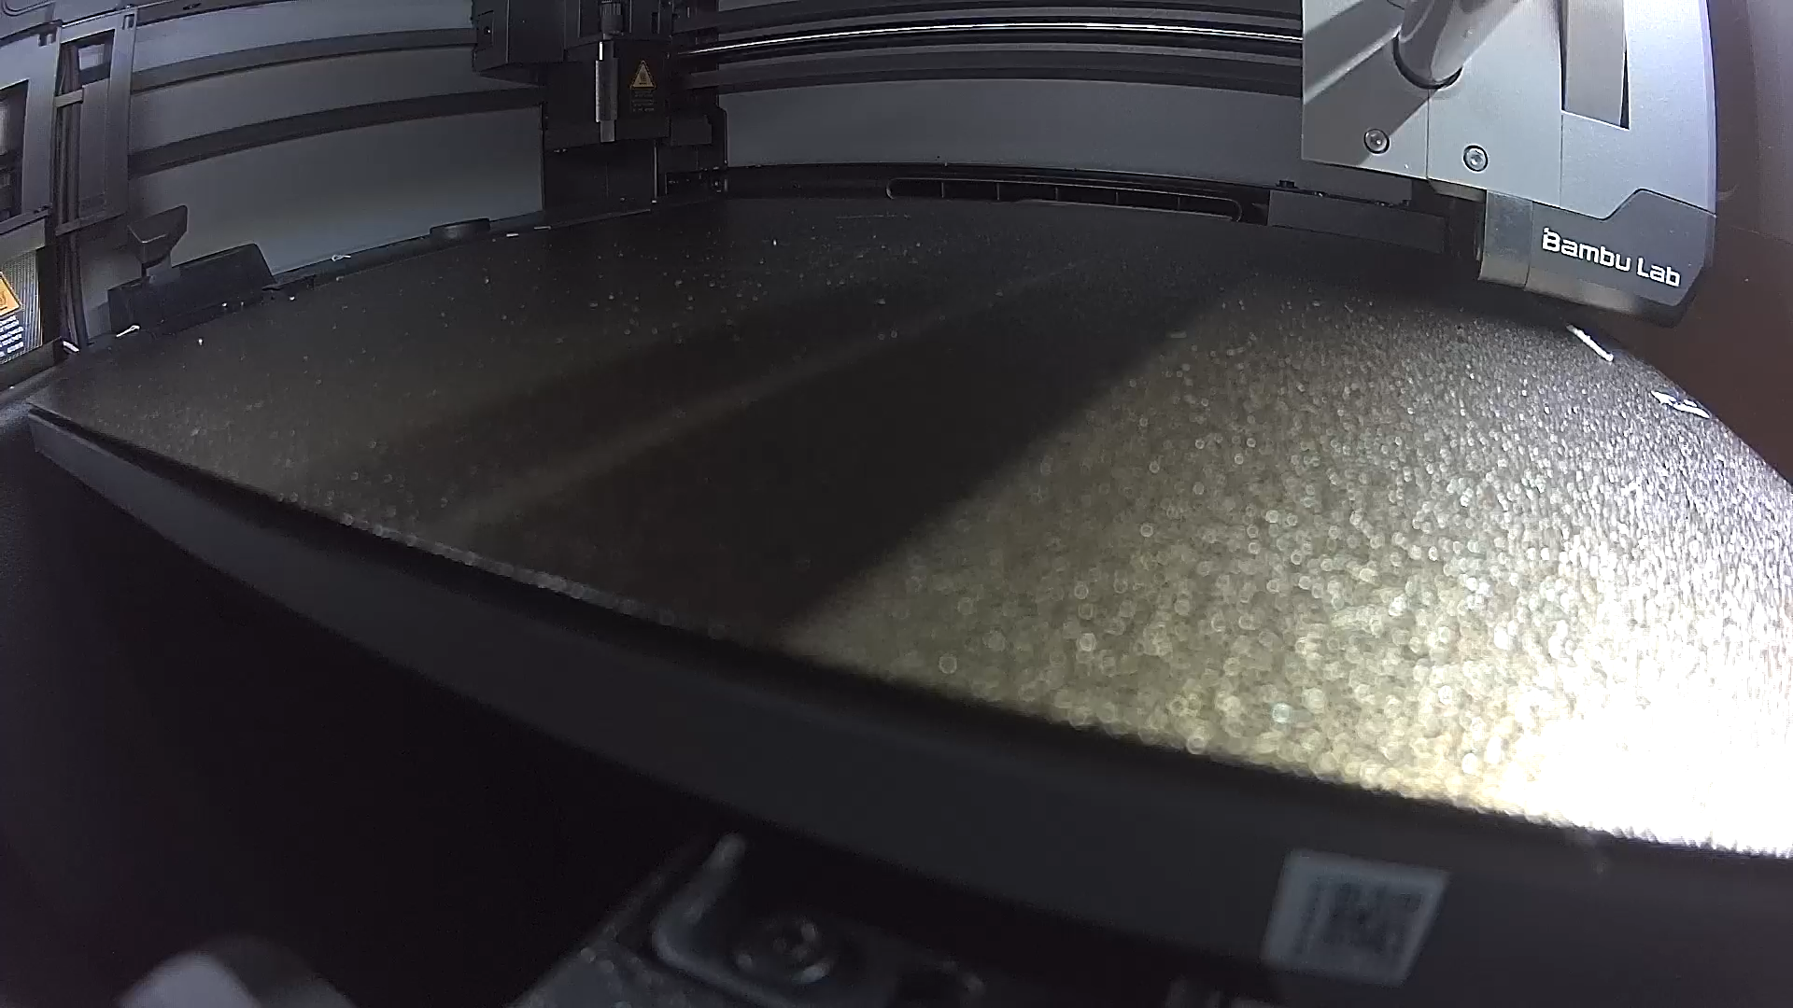
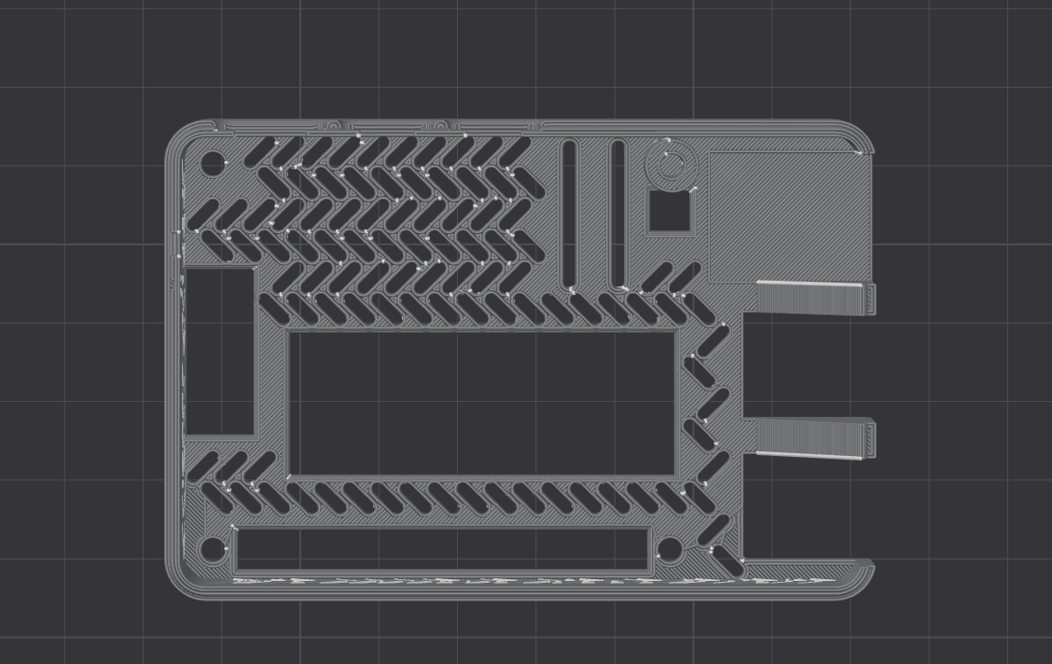
Gehäuse
Material: PETG
Dauergebrauch: typ. ~60-70 °C
Stark/zäh: hohe Schlagzähigkeit, bruchfest
Sehr gute Layerhaftung: stabil in Z-Richtung
Geringes Warping: formstabiler als ABS beim Drucken

Slide 21

Praxistest

Slide 22
Kontakt
Florian Linde Telefon: +49 (0)40 8998-3954 E-Mail: florian.linde@desy.de
Deutsches Elektronen-Synchrotron DESY
Abteilung IT-Ausbildung Notkestraße 85 22607 Hamburg www.desy.de

